Slide 1
FusionCloud系列产品
Department: IT产品技术部
Author/ ID: 汤洋 00311943

Slide 2
FusionCloud产品族
FusionAccess桌面云
FusionInsight大数据
Win7
Win8
APP
ERP
CRM
APP
FusionSphere云平台
Fusion
Manager
云管理
OpenStack
FusionCompute
计算虚拟化
FusionNetwork
软件定义网络
FusionStorage
软件定义存储

Slide 3
FusionSphere
FusionSphere OpenStack
KVM
FusionCompute
Xen
服务器虚拟化
FusionCompute
政府、事业单位、金融、教育、媒体
NFV电信云化
OpenStack
全球运营商
云数据中心
OpenStack+
FusionCompute
全球运营商、大型企业

Slide 4
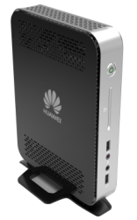

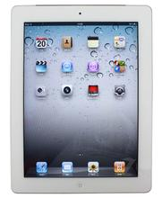


FusionAccess
数据中心
终端用户
FusionAccess
WI
HDC
DB
ITA
TC
FusionSphere
计算虚拟化
网络虚拟化
存储虚拟化
PC
硬件
iOS/Android

Slide 5






FusionInsight
金融
运营商
政府
FusionInsight 大数据平台
数据服务
经营详单
实时征信
精准营销
伪控
数据分析
数据采集
数据集成
数据探索分析
结果呈现
离/近线运算
内存运算
实时流计算
并行数据库
MPPDB

Slide 6
小结
FusionSphere 云平台
FusionAccess 桌面云
FusionInsight 大数据

